Slide 2
Акция Синяя лента апреля
Проходит во многих странах мира и призвана предупредить насилие над детьми и детские суициды. Начало этой традиции положила история, произошедшая весной 1989 года, когда жительница Норфолка Бонни Финей узнала о смерти своего четырехлетнего внука Майкла, погибшего от жестокого обращения в семье. Случившееся настолько потрясло ее, что она решила посвятить свою жизнь борьбе с насилием над детьми. Символом борьбы с жестоким обращением с детьми стала синяя лента. Почему синий цвет?
Синий цвет означает синяки и побои на теле детей!
Бонни Финей вовремя похорон внука привязала синюю ленту к антенне своего фургона, тем самым желая привлечь внимание людей к этой проблеме.

Slide 3
Акция Синяя лента апреля 23 – 30 апреля 2018 года
Цель акции – привлечение внимания общества к проблеме насилия над детьми в семьях, в общеобразовательных учреждениях.
Во многих странах мира ежегодно апрель объявляется месяцем по предотвращению насилия над детьми.
В это время повсюду проводятся различные мероприятия, направленные на защиту детей от насилия.

Slide 4
Жестокое обращение с детьми – это умышленное или неосторожное обращение или действия со стороны взрослых или сверстников, которые привели к травмам, нарушению в развитии, смерти ребенка, либо угрожают его правам и благополучию.

Slide 5
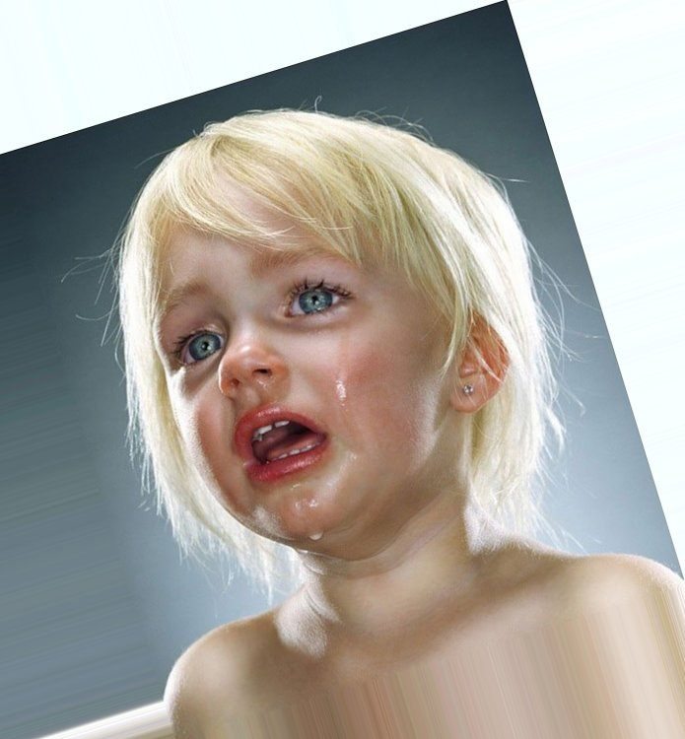
Типы жестокого обращения с детьми

Slide 7
Явные признаки насилия, которые требуют немедленного информирования правоохранительных органов:
- следы побоев, истязаний, другого физического воздействия; - следы сексуального насилия; - запущенное состояние детей (педикулез, дистрофия и т.д.);
-отсутствие нормальных условий существования ребенка: антисанитарное состояние жилья, несоблюдение элементарных правил гигиены, отсутствие в доме спальных мест, постельных принадлежностей, одежды, пищи и иных предметов, соответствующих возрастным потребностям детей и необходимых для ухода за ними;
- систематическое пьянство родителей, драки в присутствии ребенка, лишение его сна, ребенка выгоняют из дома.

Slide 8
Правовая база по профилактике жестокого обращения с детьми
- Декларация прав ребенка от 20 ноября 1959 г. - Конвенция ООН о правах ребенка от 2 сентября 1990г. - Конституция Российской Федерации; - Гражданский кодекс Российской Федерации; - Семейный кодекс Российской Федерации; - Федеральный закон от 24 июля 1998г. "Об основных гарантиях прав ребенка в Российской Федерации" ; - Федеральный закон от 24 июня 1999г. 120-ФЗ «Об основах системы профилактики безнадзорности и правонарушений несовершеннолетних»; -Федеральный закон от 24 апреля 2008г.48-Ф3»Об опеке и попечительстве»

Slide 9
Ребенок должен быть защищен от всех форм небрежного отношения, жестокости и эксплуатации
Принцип 9 Декларации прав ребенка (20 ноября 1959 года) (20 ноября 1959 года) Конвенция о правах ребенка (2 сентября 1990 года), ратифицированная СССР, предусматривает обязательство государства защитить детей от жестокого обращения: «Статья 37: Государства - участники обеспечивают, чтобы: a) ни один ребенок не был подвергнут пыткам или другим жестоким, бесчеловечным или унижающим достоинство видам обращения или наказания».

Slide 10
Статьи Уголовного кодекса Российской Федерации, предусматривающие уголовную ответственность лиц за все виды насилия над детьми и за пренебрежение основными потребностями детей:
-ст. 111 (умышленное причинение тяжкого вреда здоровью),
-ст. 112 (умышленное причинение средней тяжести вреда здоровью),
-ст.113 (причинение тяжкого или средней тяжести вреда здоровью в состоянии аффекта), состоянии аффекта),
-ст.115 (умышленное причинение легкого вреда здоровью),
-ст.116 (побои),
-ст.117 (истязание),
-ст.118 (причинение тяжкого или средней тяжести вреда здоровью по неосторожности),
-ст.131 (изнасилование);
-ст.132 (насильственные действия сексуального характера);
-ст.133 (понуждение к действиям сексуального характера),
-ст. 134 (половое сношение и иные действия сексуального характера с лицом, не достигшим четырнадцатилетнего возраста);
-ст. 135 (развратные действия);
- ст.125 (оставление в опасности);
-ст.124 (неоказание помощи больному);
-ст.156 (неисполнение обязанностей по воспитанию несовершеннолетнего);
-ст. 157 (злостное уклонение от уплаты средств на содержание детей или нетрудоспособных родителей);
-ст. 110 (доведение до самоубийства);
-ст. 119 (угроза убийством или причинением тяжкого вреда здоровью) и другие.

Slide 11
Административная ответственность:
Лица, допустившие пренебрежение основными потребностями ребенка, не исполняющие обязанности по содержанию и воспитанию несовершеннолетних, подлежат Административной ответственности в соответствии с Кодексом Российской Федерации об административных правонарушениях (ст.5.35
– неисполнение родительских обязанностей по воспитанию, обучению и содержанию несовершеннолетних детей, влечет предупреждение или наложение административного штрафа в размере от ста до пятисот рублей). Рассмотрение дел по данной статье относится к компетенции Комиссии по делам несовершеннолетних и защите их прав.

Slide 13
Статья 156 Уголовного кодекса Российской Федерации – Неисполнение обязанностей по воспитанию несовершеннолетнего
Неисполнение или ненадлежащее исполнение обязанностей по воспитанию несовершеннолетнего родителем или иным лицом, на которое возложены эти обязанности, а равно педагогом или другим работником образовательного, воспитательного, лечебного или иного учреждения, обязанного осуществлять надзор за несовершеннолетними, если это деяние соединено с жестоким обращением с несовершеннолетним. Неисполнение или ненадлежащее исполнение обязанностей по воспитанию несовершеннолетнего родителем или иным лицом, на которое возложены эти обязанности, а равно педагогом или другим работником образовательного, воспитательного, лечебного или иного учреждения, обязанного осуществлять надзор за несовершеннолетними, если это деяние соединено с жестоким обращением с несовершеннолетним.

Slide 14
Перечень оснований лишения родительских прав ( ст. 69 СК РФ)
- Уклонение от выполнения обязанностей родителей, в том числе злостное уклонение от уплаты алиментов; - отказ без уважительных причин взять своего ребенка из родильного дома (отделения) либо из иного лечебного учреждения, воспитательного учреждения, учреждения социальной защиты населения или из других аналогичных учреждений; - злоупотребление своими родительскими правами; - жестокое обращение с детьми, в том числе физическое или психическое насилие над ними, покушение на их половую неприкосновенность; - хронический алкоголизм или наркомания; - совершение умышленного преступления против жизни или здоровья своих детей либо против жизни или здоровья супруга.

Slide 15
Если Вы или Ваши друзья подвергаются какой либо из форм насилия, не замалчивайте! Мы обязательно поможем! Обратитесь за помощью и сообщите о проблеме!!! т.8(86141)5-20-10

Slide 17
Также можно позвонить по бесплатному телефону доверия
СПАСИБО ЗА ВНИМАНИЕ!!!

